Slide 1
L’Istituto Nazionale di Geofisica e Vulcanologia tra scuola e società
Azioni e prospettive di Public Engagement
Maddalena De Lucia, Domenico Di Mauro
Workshop INFN per le Scuole: Nuove Sfide e Opportunità di Public Engagement, 6 giugno 2025, Roma

Slide 2
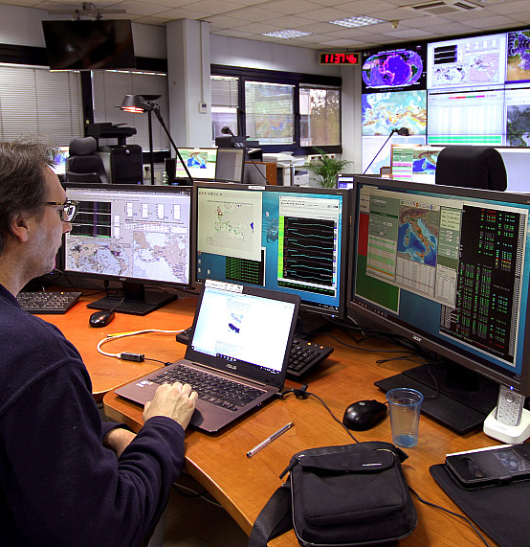
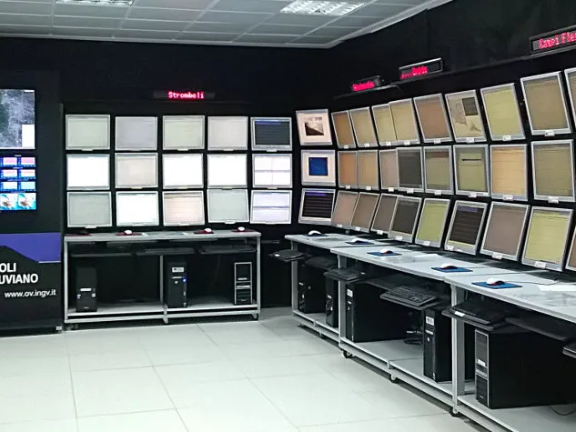
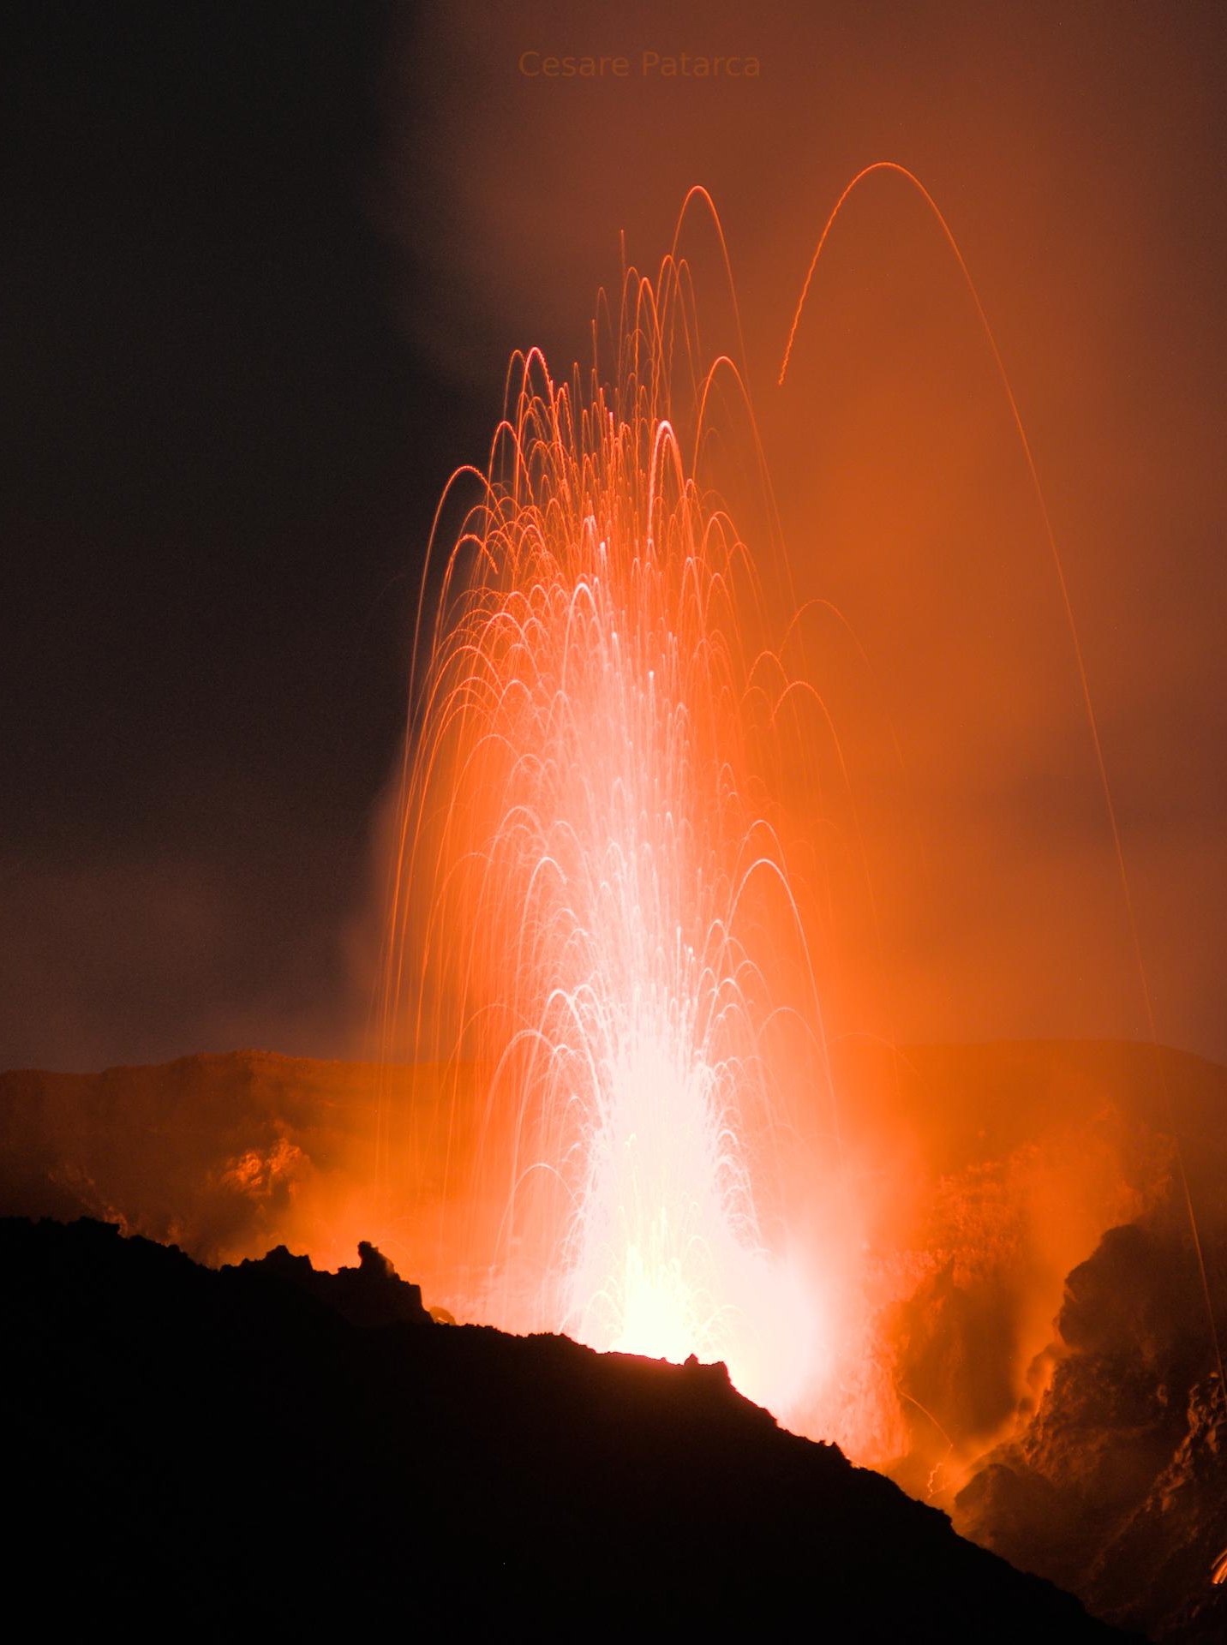
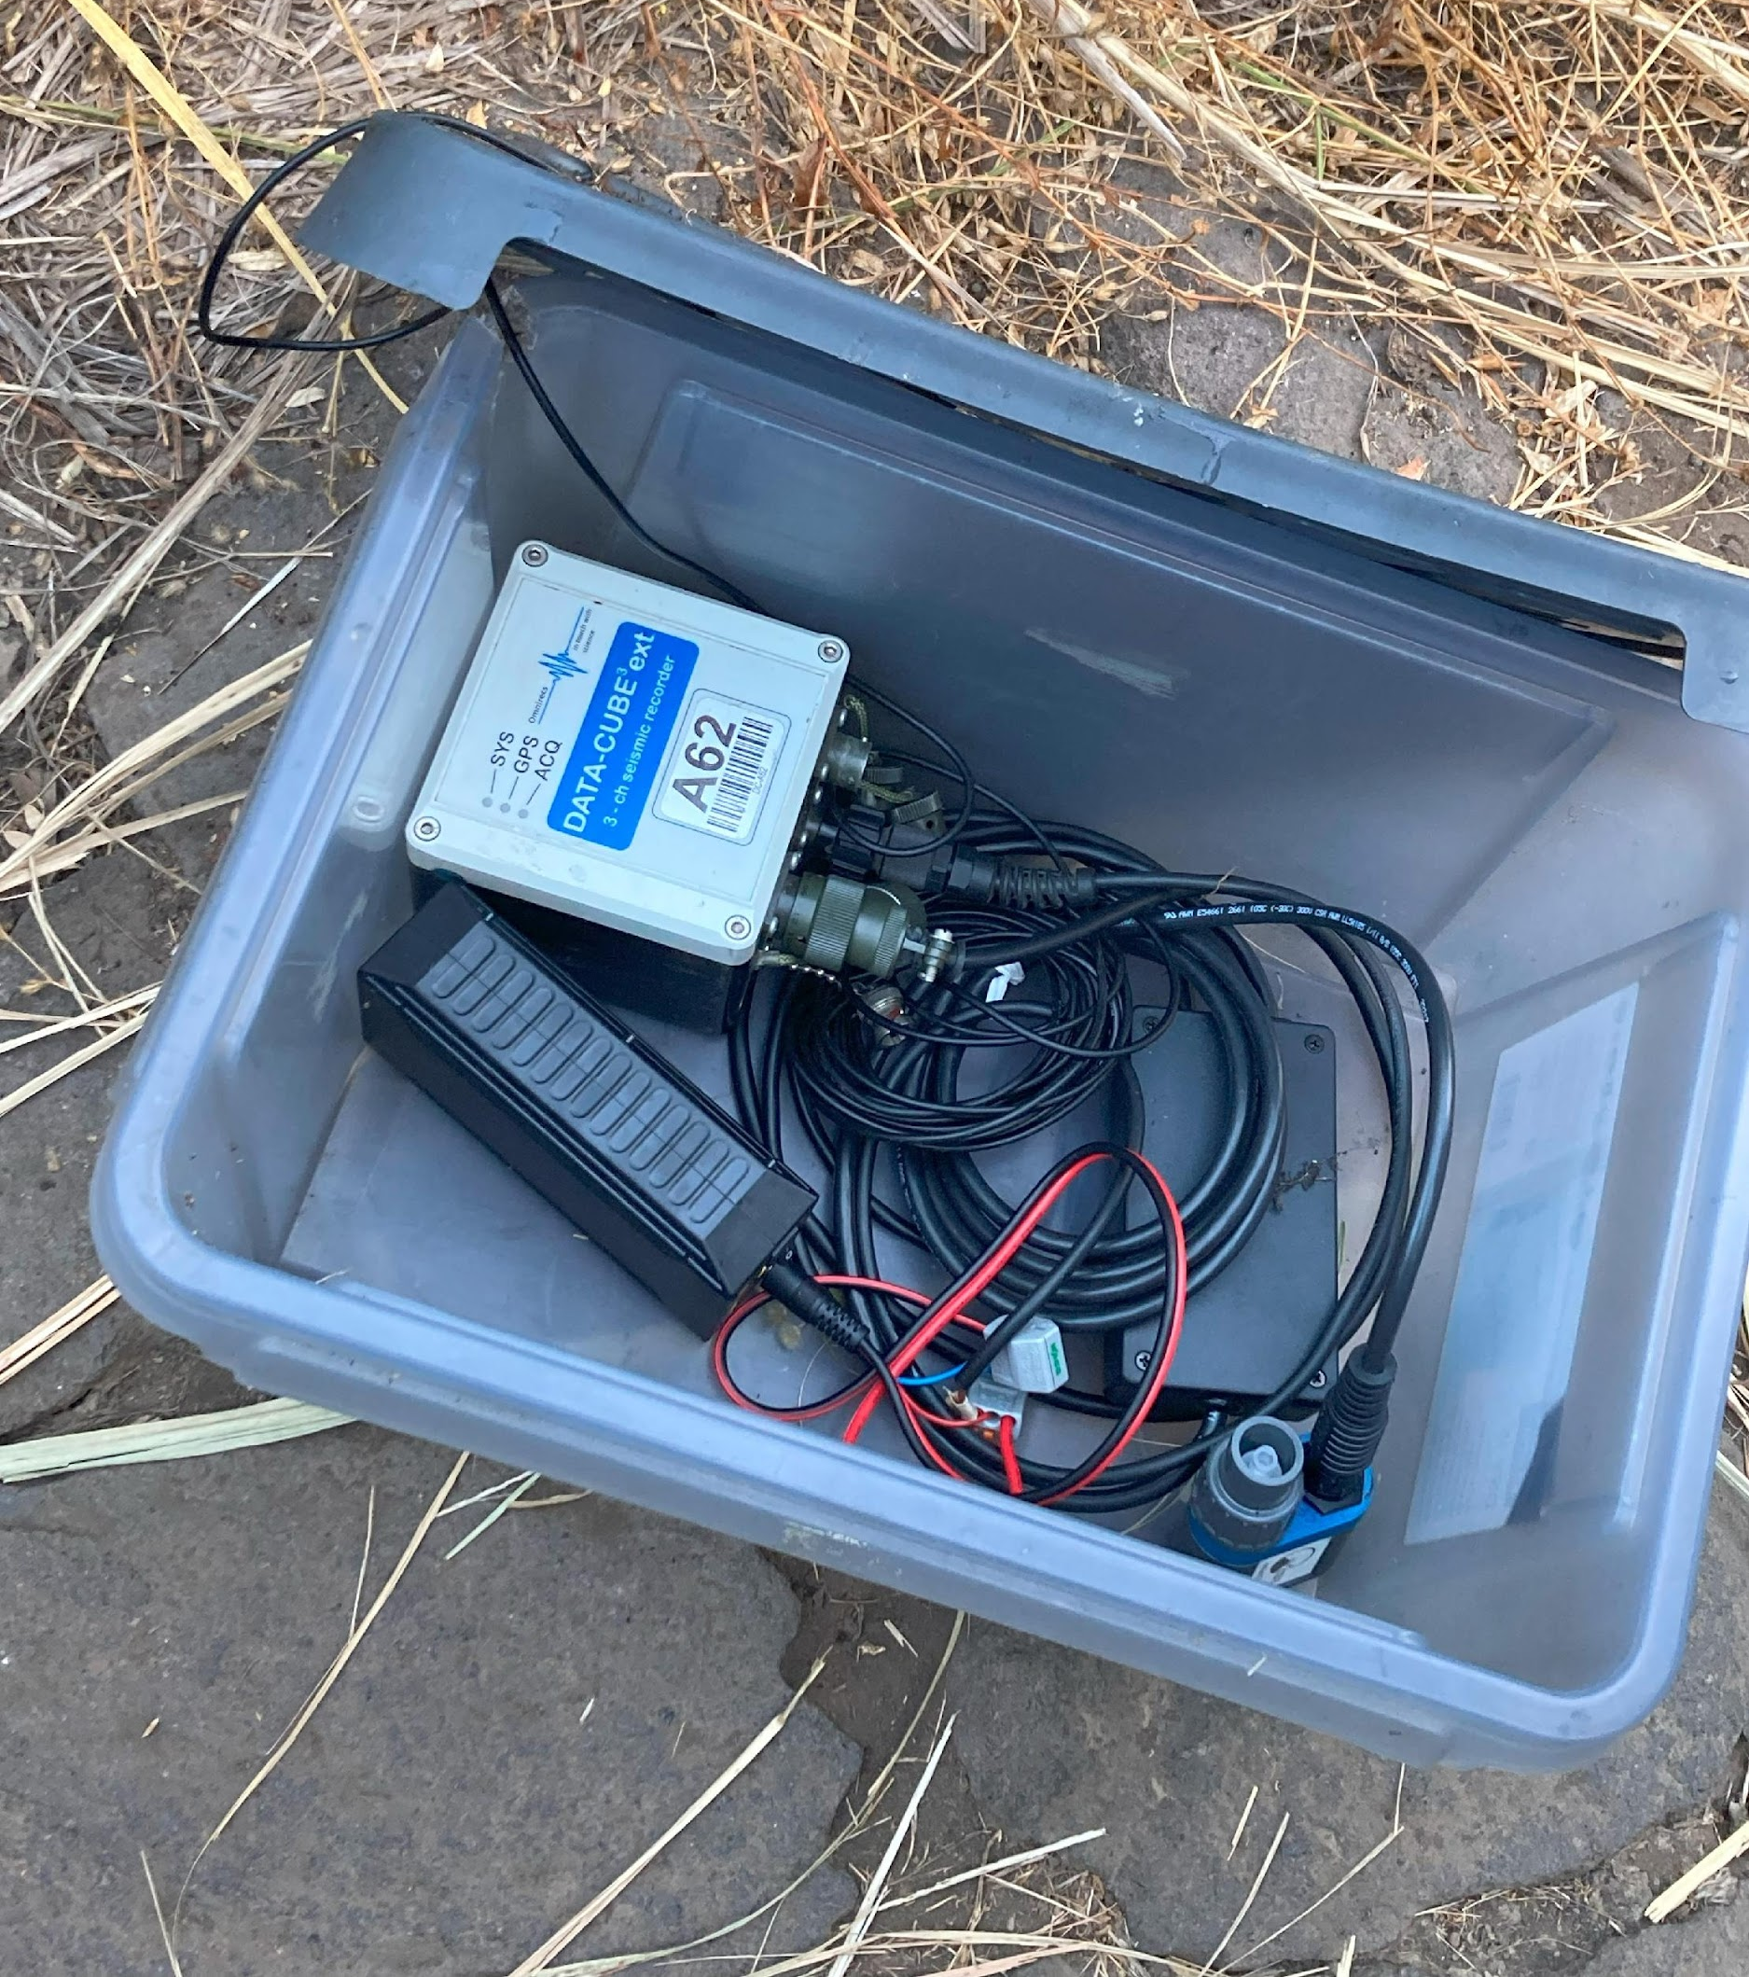
INGV: chi siamo e cosa facciamo
Sorveglianza sismica e vulcanica del territorio nazionale
Ricerca scientifica: geofisica, vulcanologia e tematiche ambientali
Public Engagement come missione istituzionale
Forte relazione con il territorio: sezioni distribuite sull’intero territorio nazionale

Slide 3
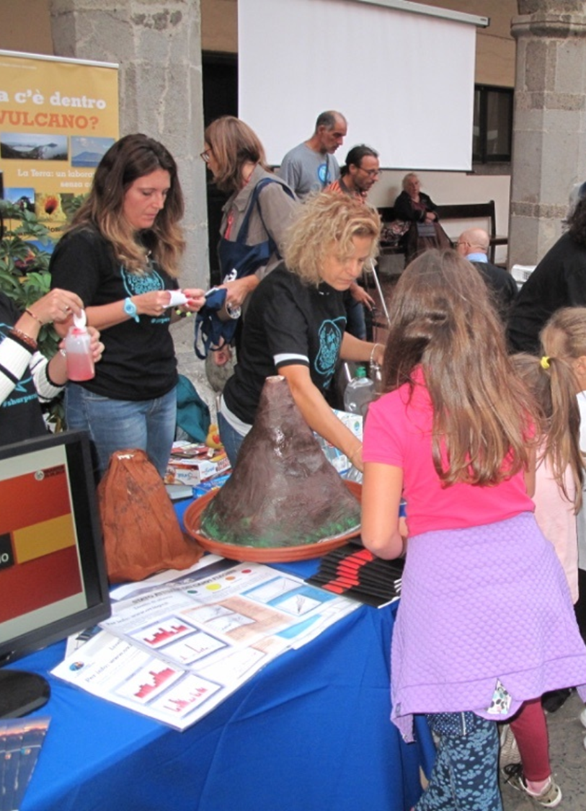
Perché il Public Engagement?
Promuovere una cultura scientifica consapevole
Diffondere la conoscenza dei rischi naturali, sismico, vulcanico, ambientale
Avvicinare i cittadini alla conoscenza del proprio territorio
Come?
confronto e dialogo con il personale INGV
Dove?
Molte iniziative disseminate nei territori dove operiamo:
Lerici, Pisa, Milano, Bologna, Napoli, Duronia, Roma, Ercolano, Rocca di Papa, Genova, Ancona, l'Aquila, Grottaminarda, Rende, Catania, Palermo, Gibilmanna, Milazzo, Stromboli, Vulcano, Lipari.

Slide 4
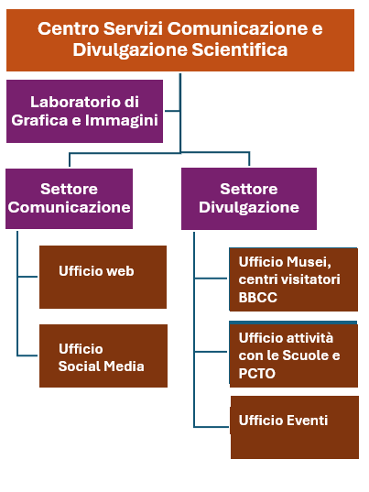
INGV e Public Engagement
L’INGV si è dotato a fine 2024 di un
Centro Servizi Comunicazione e Divulgazione Scientifica articolato in due settori e un Laboratorio.
Si prevede che nel 2025 la configurazione sarà la seguente:
● Settore Comunicazione
Ufficio Web
Ufficio Social Media
● Settore Divulgazione
Ufficio Musei e Centri Visitatori, Beni Culturali
Ufficio per le Attività per le scuole e PCTO
Ufficio Eventi
● Laboratorio di Grafica e Immagini

Slide 5
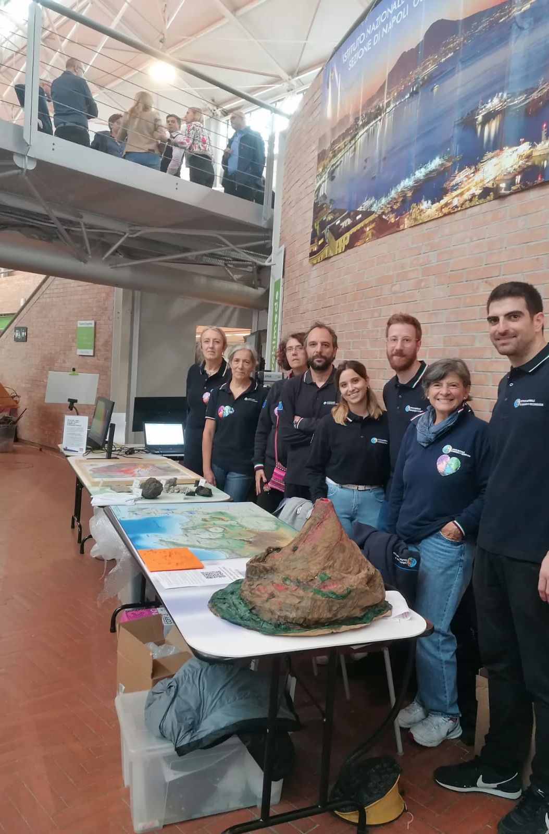
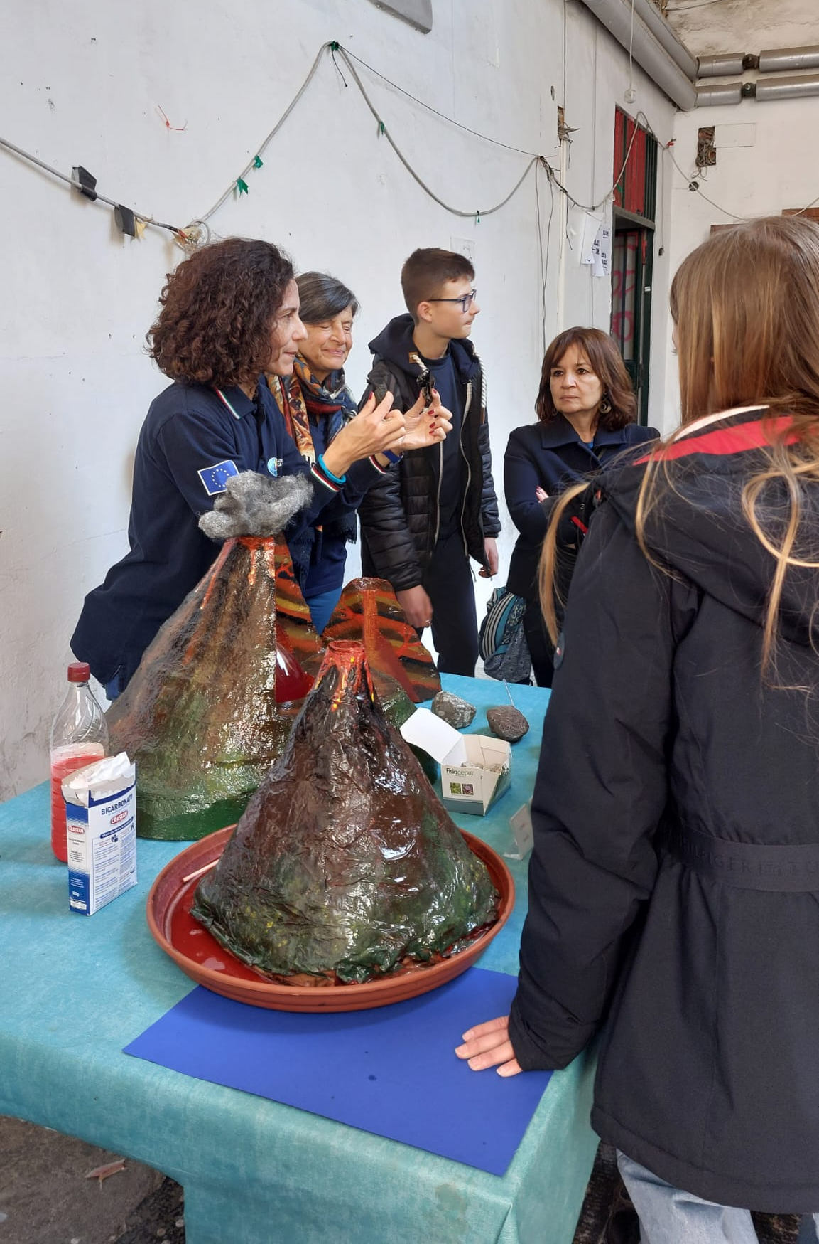
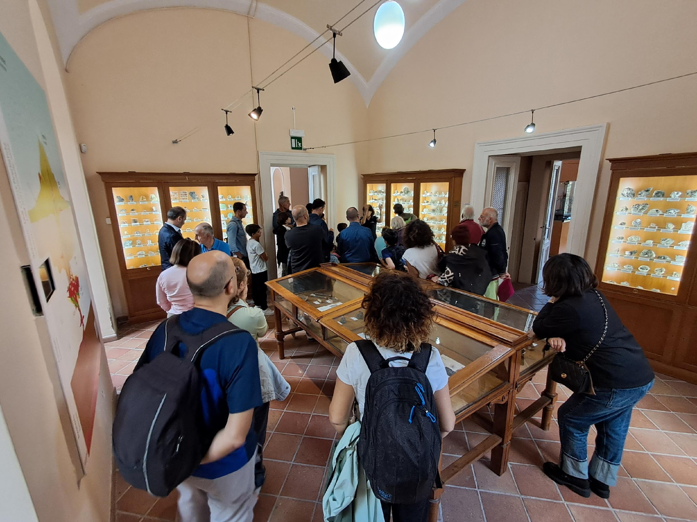
Le scuole protagoniste
Ogni anno ospitiamo migliaia di studenti: circa 10k. Almeno altrettanti gli studenti raggiunti a scuola.
Visite scolastiche
Progetti PCTO
Attività all’esterno: seminari, escursioni guidate, eventi di public outreach

Slide 6
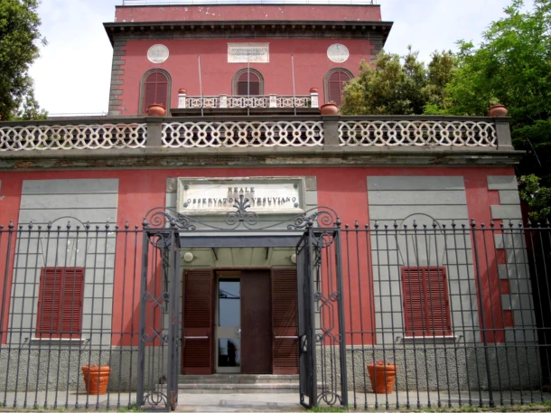
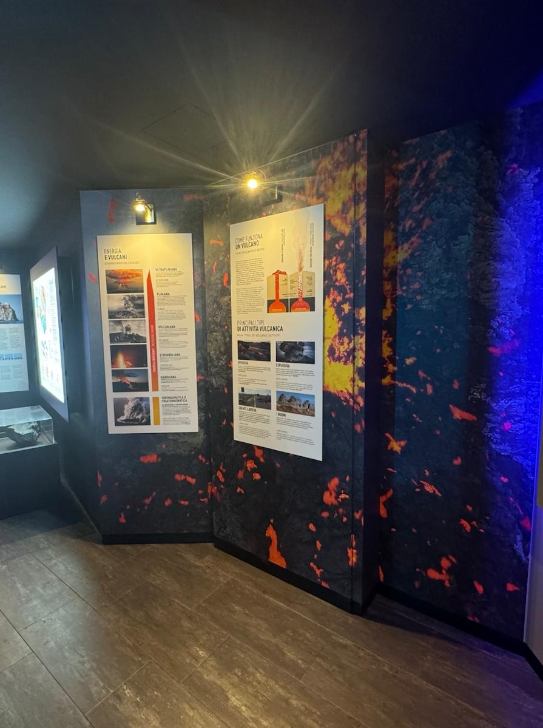
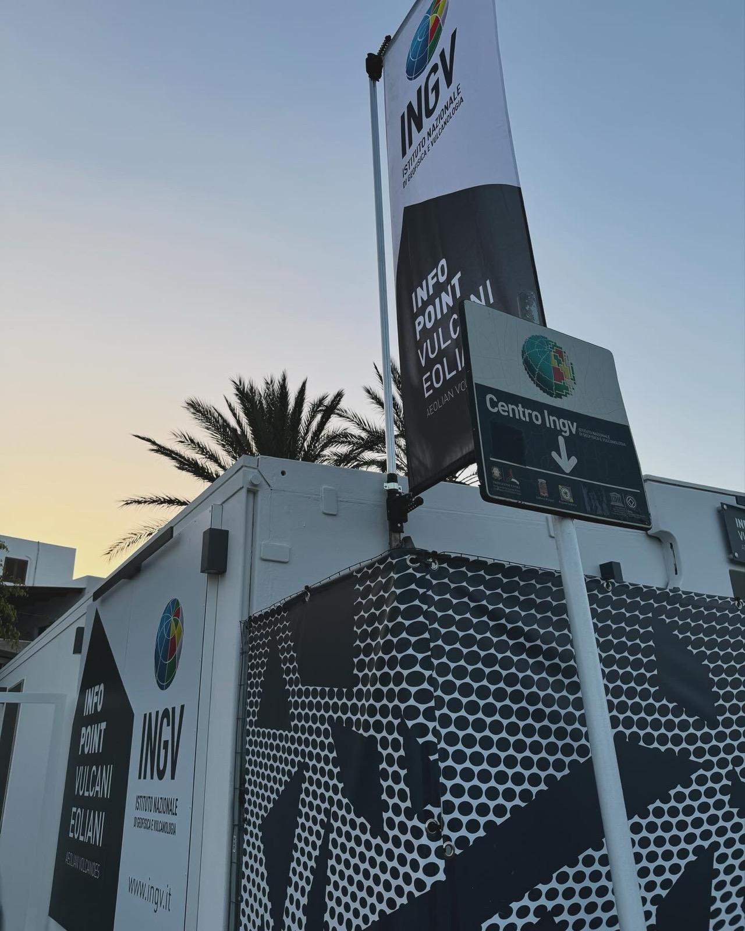
Musei e Centri informativi sul territorio
Vulcano e Stromboli: Centri informativi attivi d’estate. Target: turisti e comunità locali. Comunicazione della pericolosità. Coinvolgimento studenti universitari come guide.
Museo Osservatorio Vesuviano: edificio storico, primo osservatorio al mondo, collezioni di strumenti, rocce e minerali + exhibit divulgativi. Target: scuole e cittadini.
Museo Rocca di Papa: edificio storico, collezioni di strumenti storici, in fase di riallestimento. Target: scuole e cittadini.

Slide 7
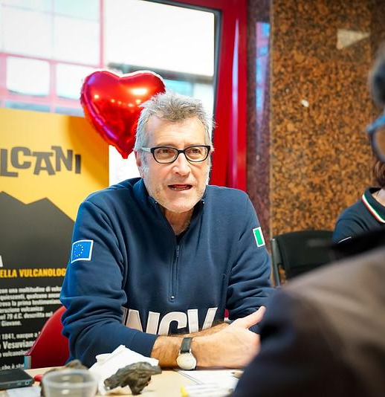
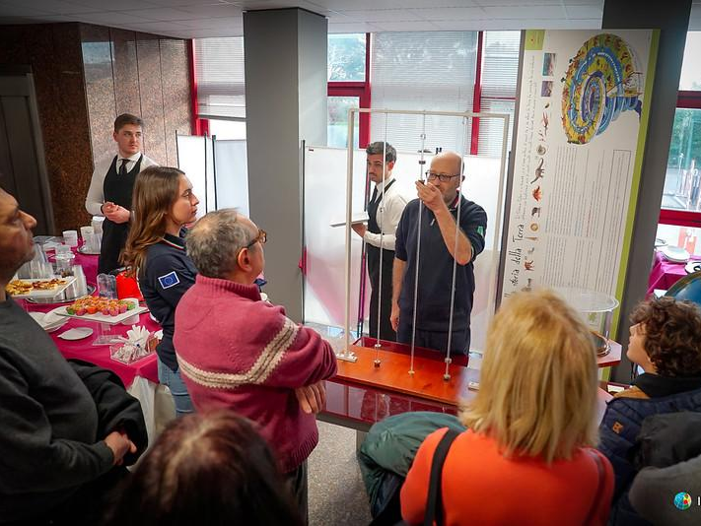
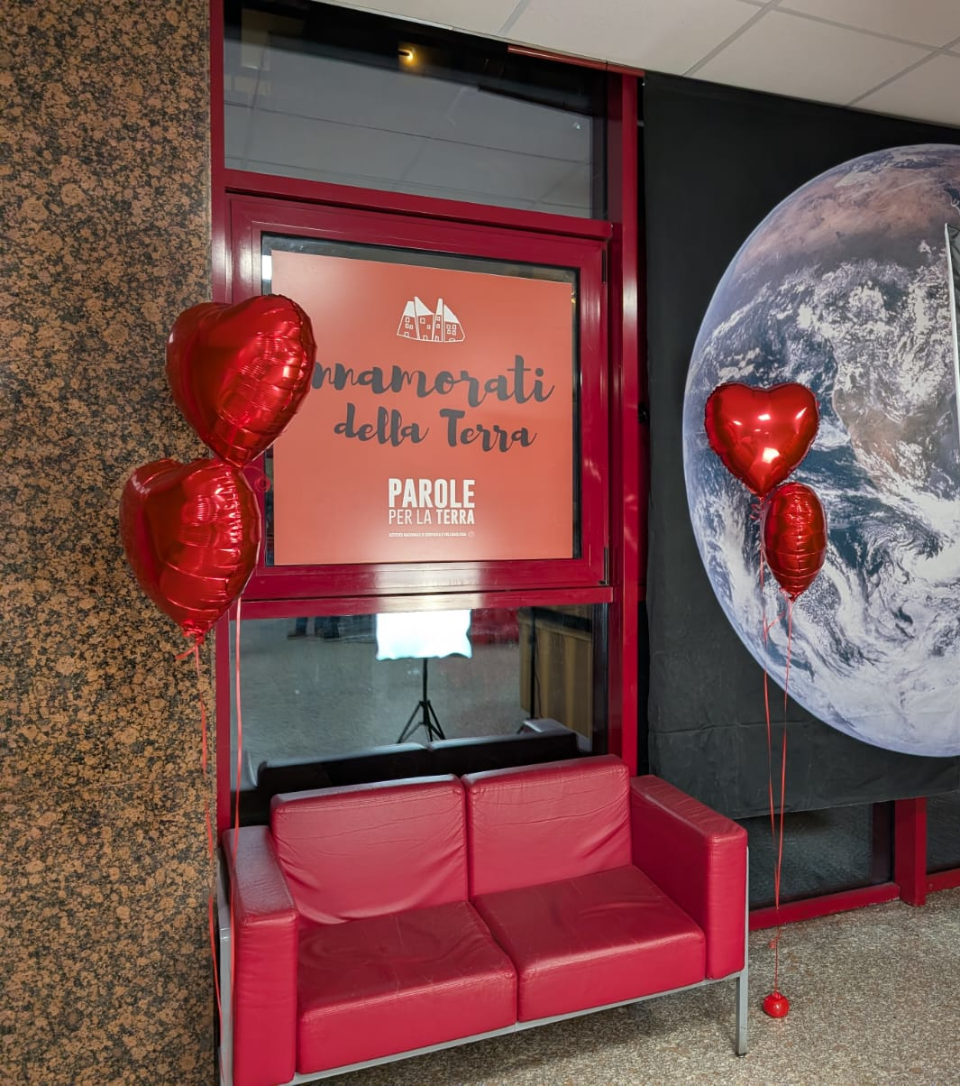
Nuove forme di ingaggio
Open day: Scienzaperta e Parole per la Terra
Storytelling e dialogo tra mondo ricerca e mondo reale
Speed date, aperitivi e caffè scientifici

Slide 8
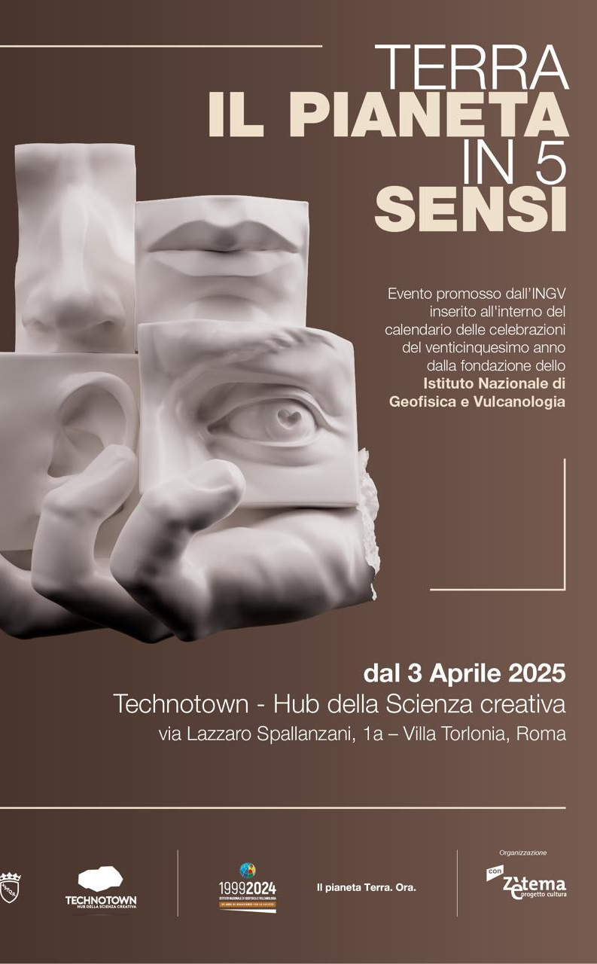
Nuove forme di linguaggio
Realtà virtuale, immersività
Mostra “Terra – il pianeta in cinque sensi”
Progetto innovativo per il 25ennale INGV
Itinerante in varie città italiane
Esperienza sensoriale e immersiva per raccontare la Terra
Integrazione tra scienza, arte, linguaggio non verbale e tecnologia

Slide 9
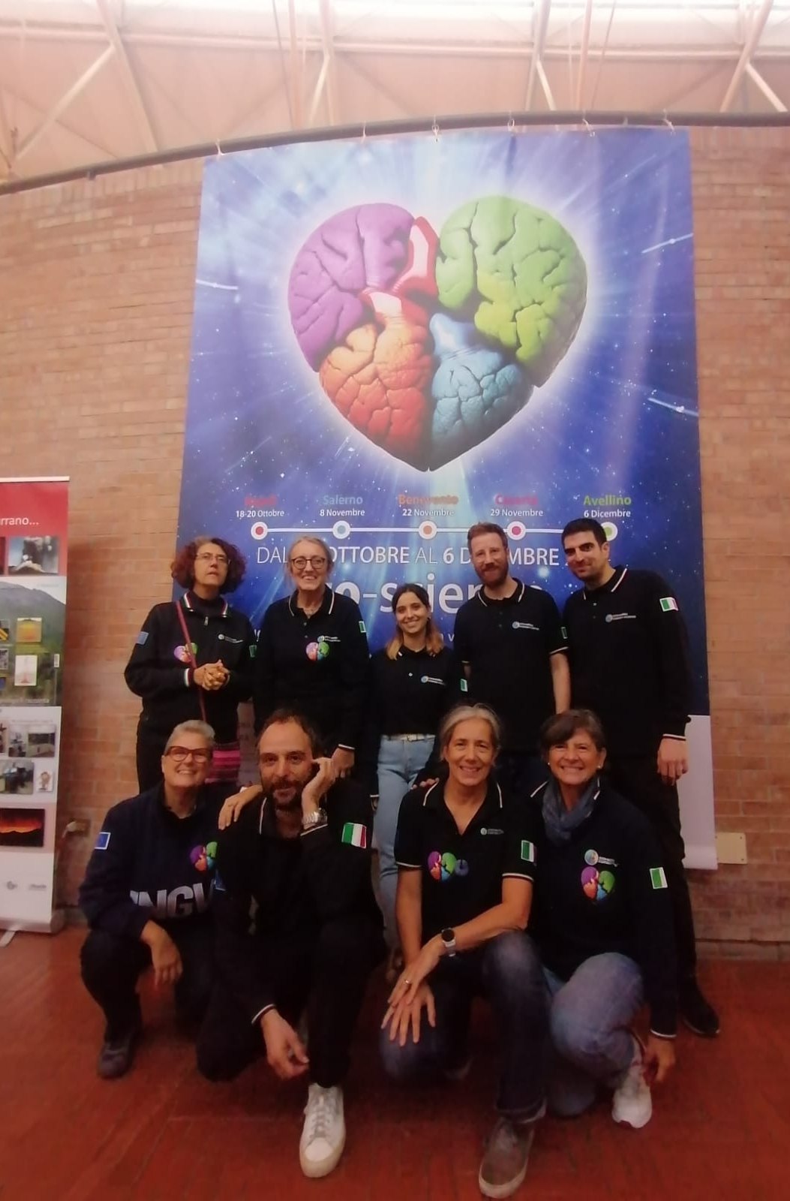
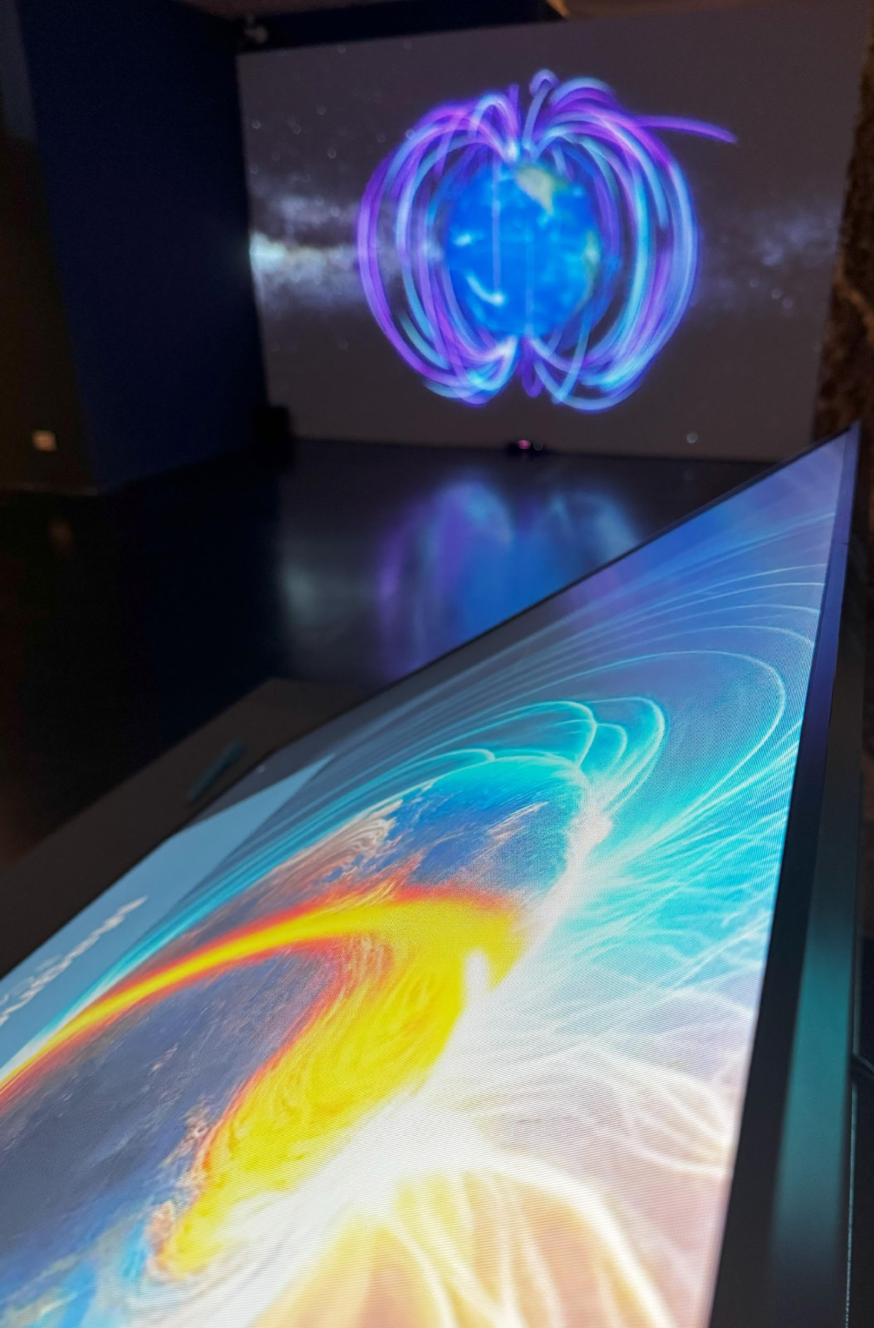
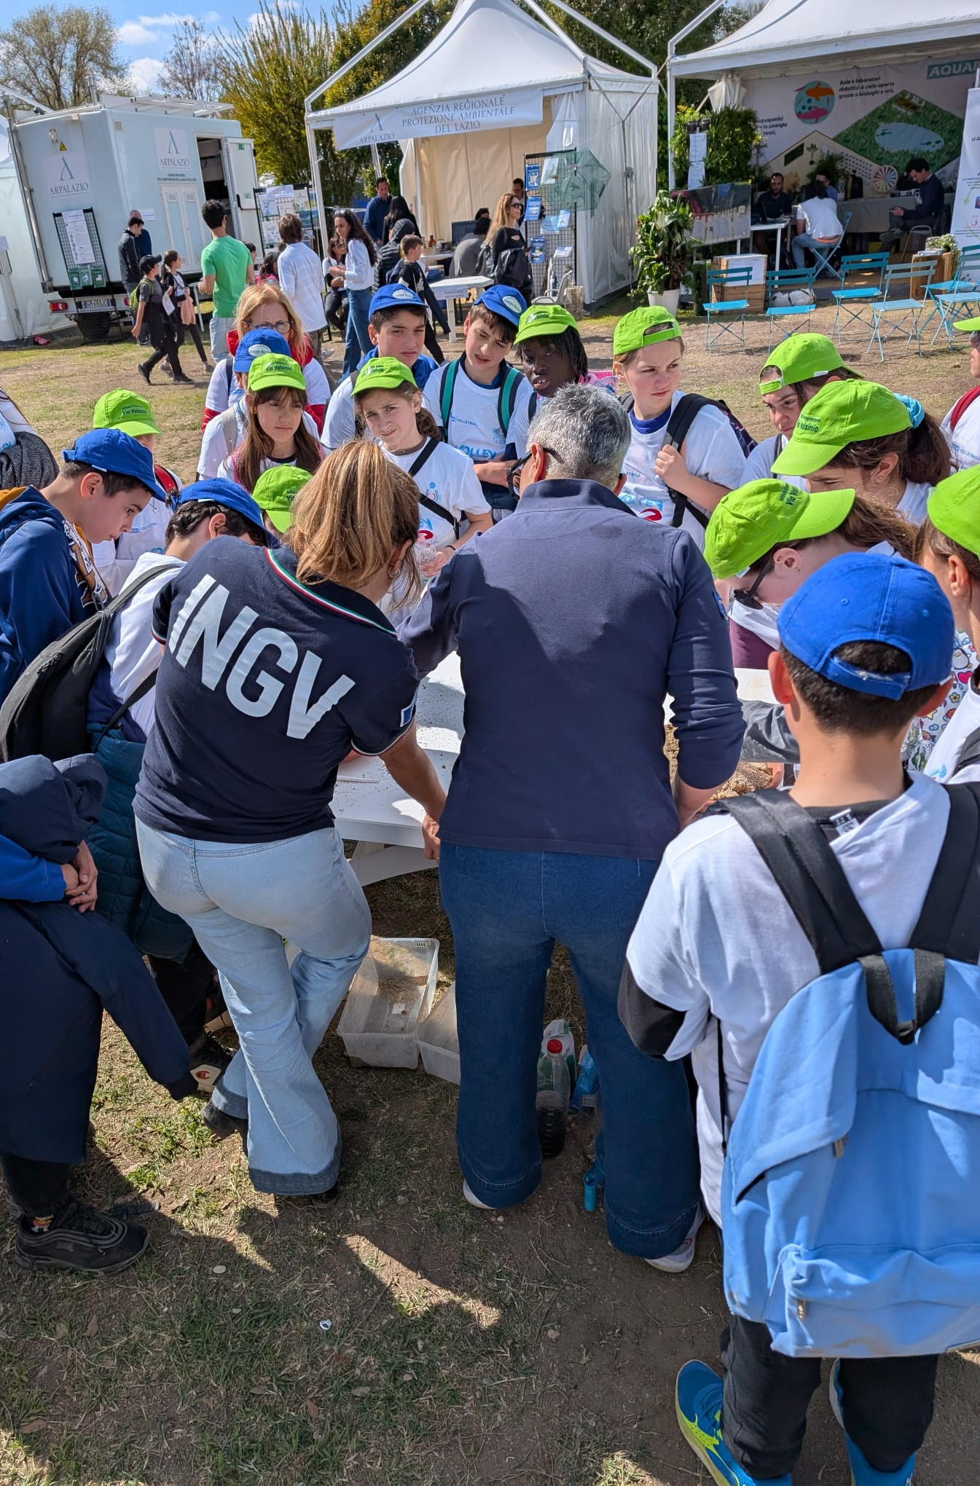
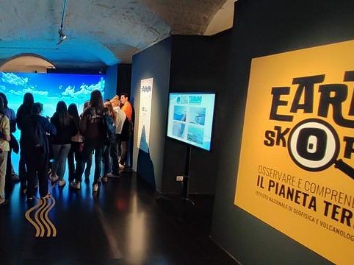
Eventi divulgazione scientifica
Festival della Scienza di Genova
Festival delle Scienze di Roma
Futuro Remoto, Napoli
Palermo Scienza
Villaggio della Terra, Roma
Notte Europea dei Ricercatori – varie sedi
Settimana del Pianeta Terra
World Ocean day

Slide 10
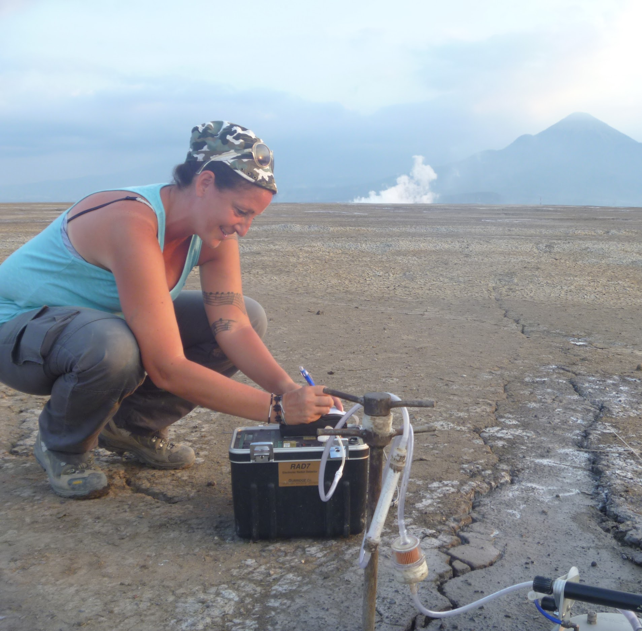
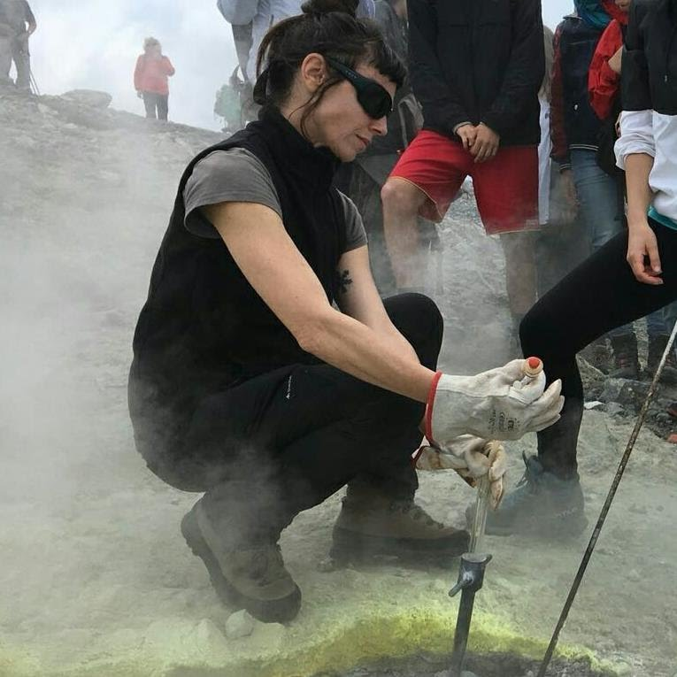
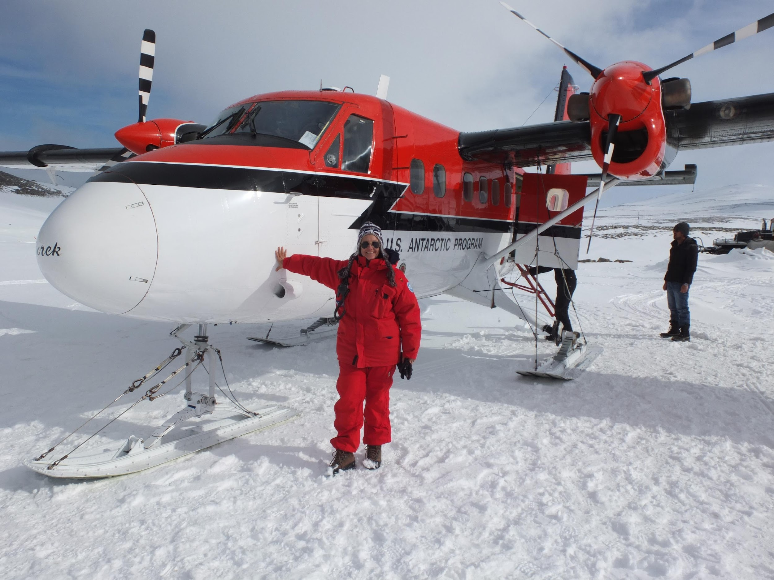
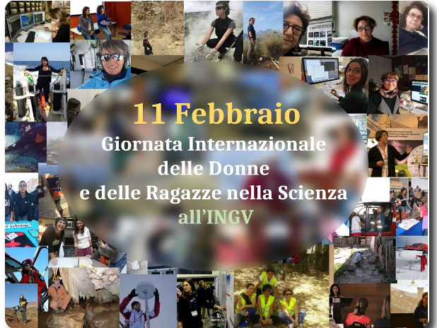
STEM e inclusività
Partecipazione alla Settimana STEM (MUR)
11 Febbraio: Donne e Ragazze nella Scienza
Webinar, video, campagne social
Promozione di modelli positivi e inclusività

Slide 11
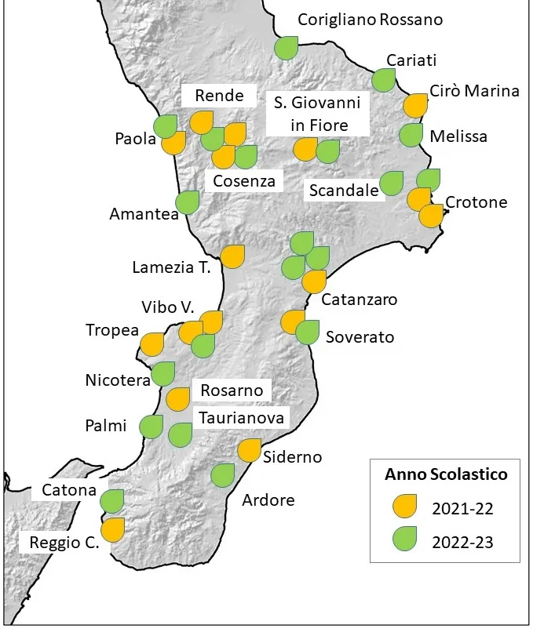
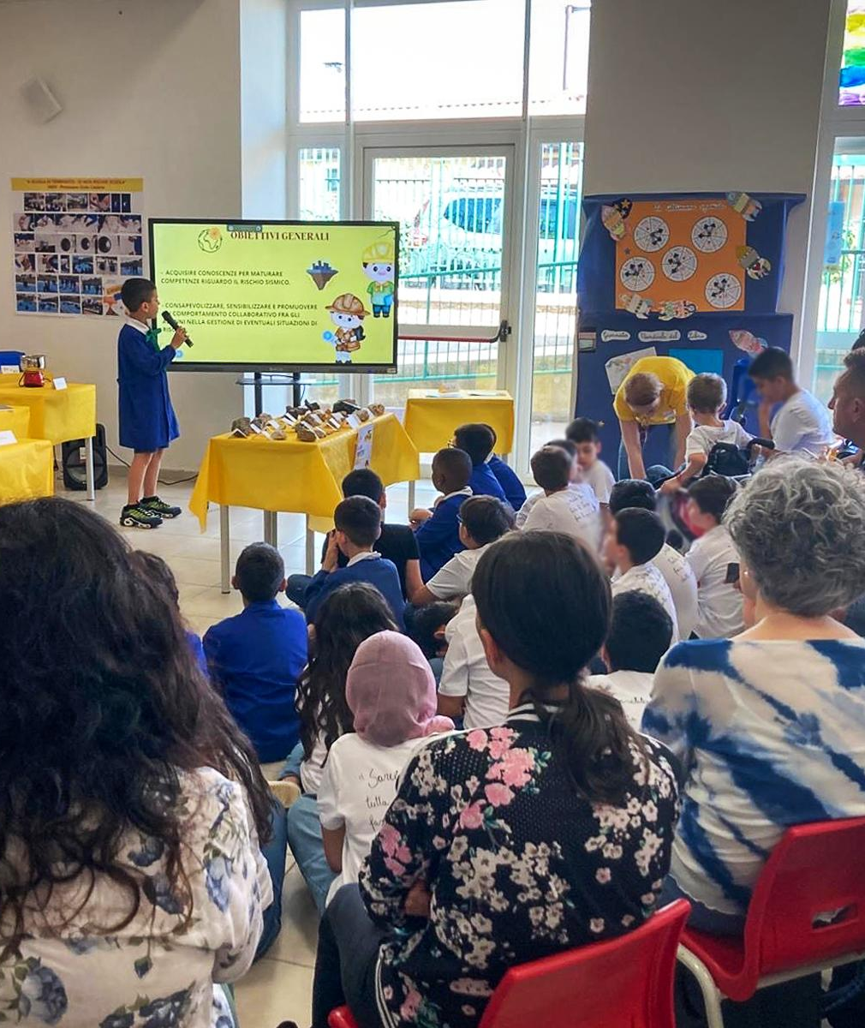
Best practice #1: “A scuola di Terremoto”
Format itinerante nei territori Regione Calabria
Collaborazione con scuole e protezione civile regionale
Educazione e prevenzione del rischio sismico

Slide 12
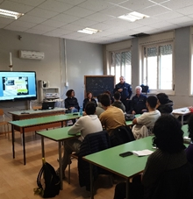
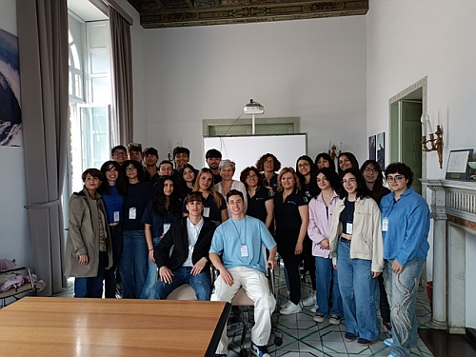
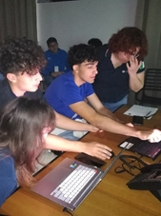
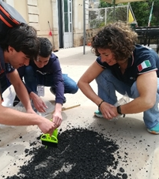
Best practice #2: “Il gioco delle parti”
PCTO scuole area catanese.
Focus: sorveglianza e monitoraggio dei vulcani siciliani (Etna, Eolie, Pantelleria). Visita alla Sala Operativa Osservatorio Etneo
Simulazione emergenza: gestione evento vulcanico con ruoli operativi.
Approfondimenti su vulcani, terremoti e sicurezza sul lavoro
Soft skills: lavoro di squadra, gestione emergenze, comunicazione efficace
Orientamento universitario e carriere scientifiche INGV
Progetto pilota replicabile con forte impatto educativo e territoriale

Slide 13
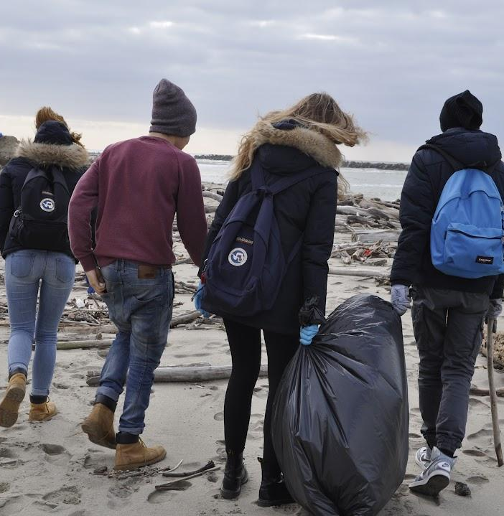
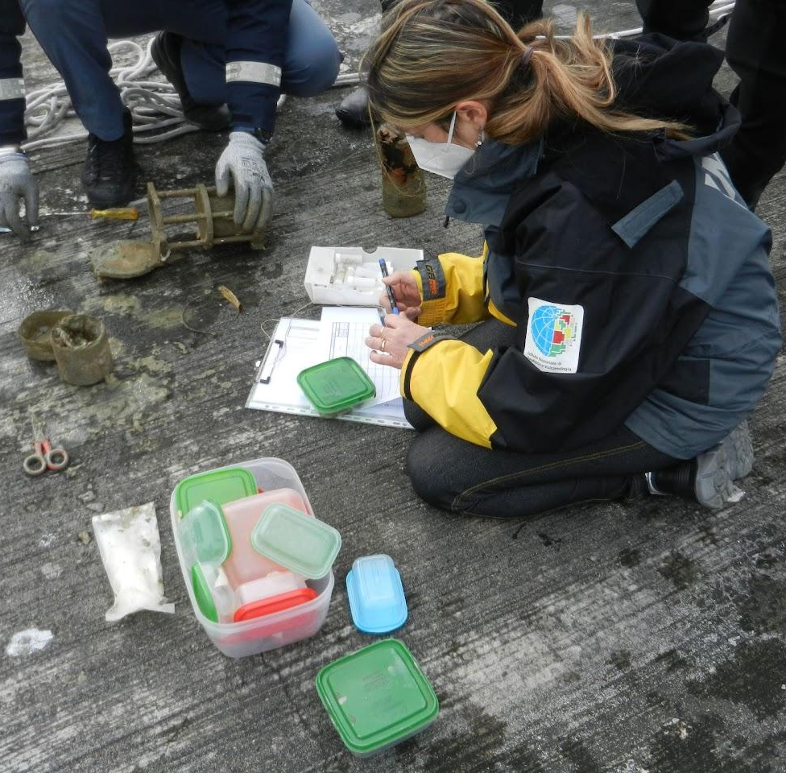
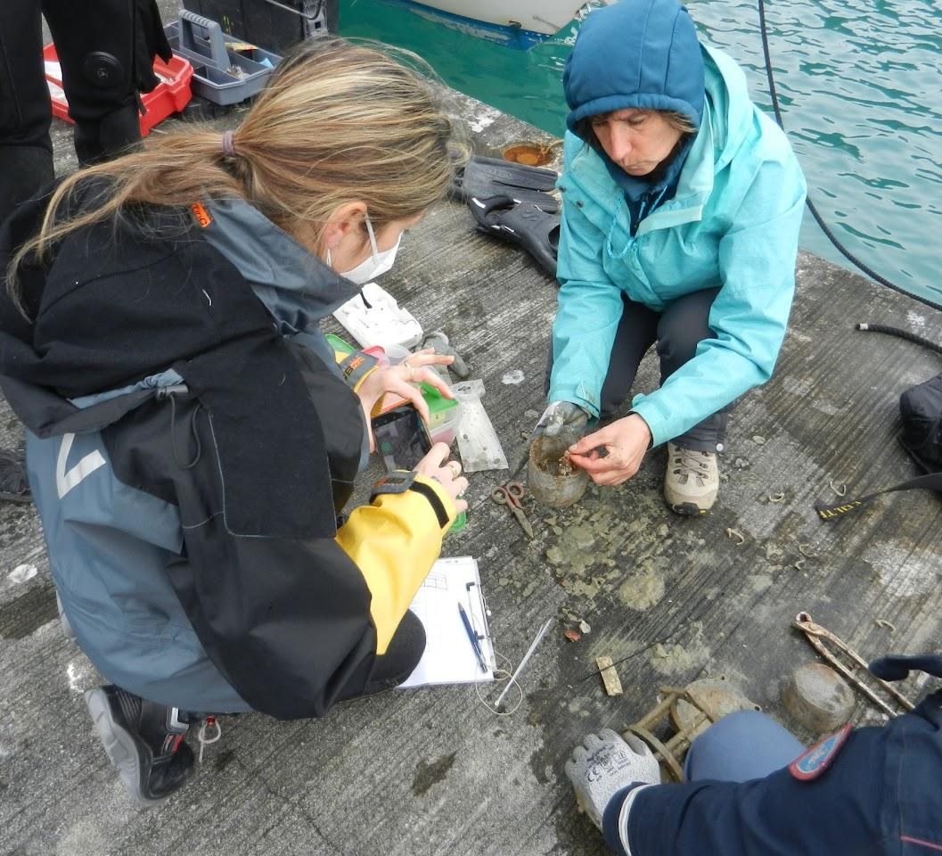
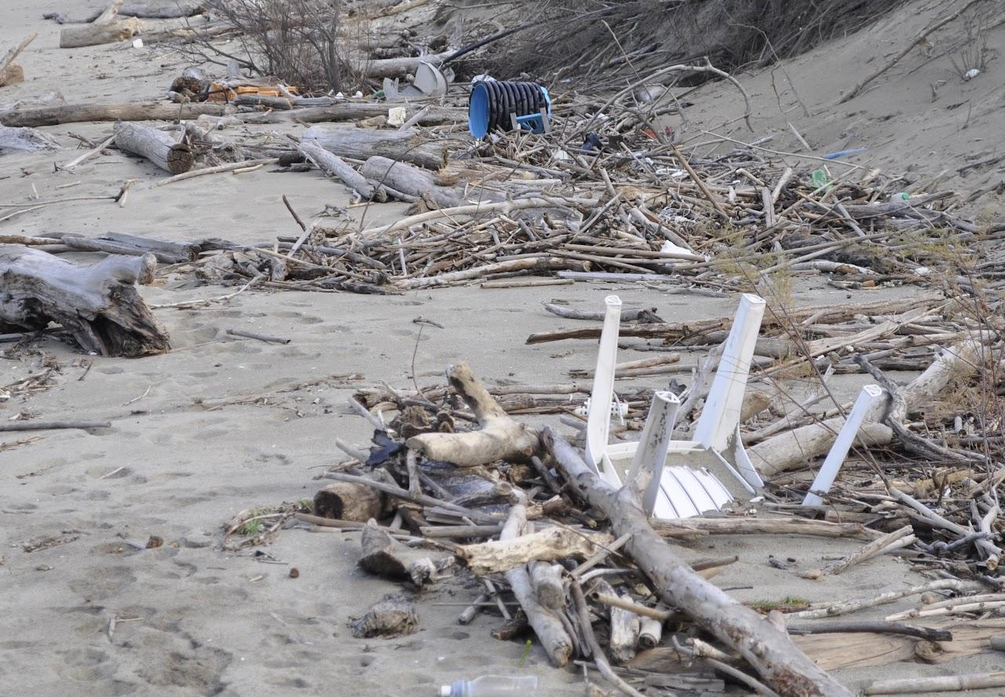
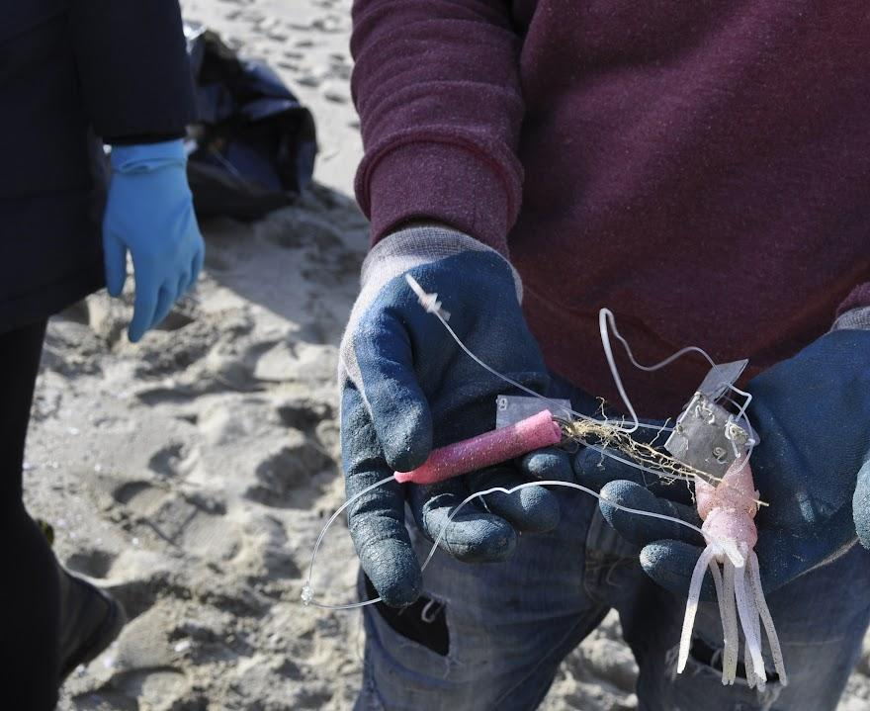
Best practice #3: Sea Cleaner
Esempio di Public Engagement a tema ambientale a La Spezia
Azioni educative nelle scuole: laboratori, workshop, testimonianze
Studenti coinvolti nella raccolta dati
Accrescere il pensiero critico e la responsabilità ambientale nei più giovani
Citizen science

Slide 14
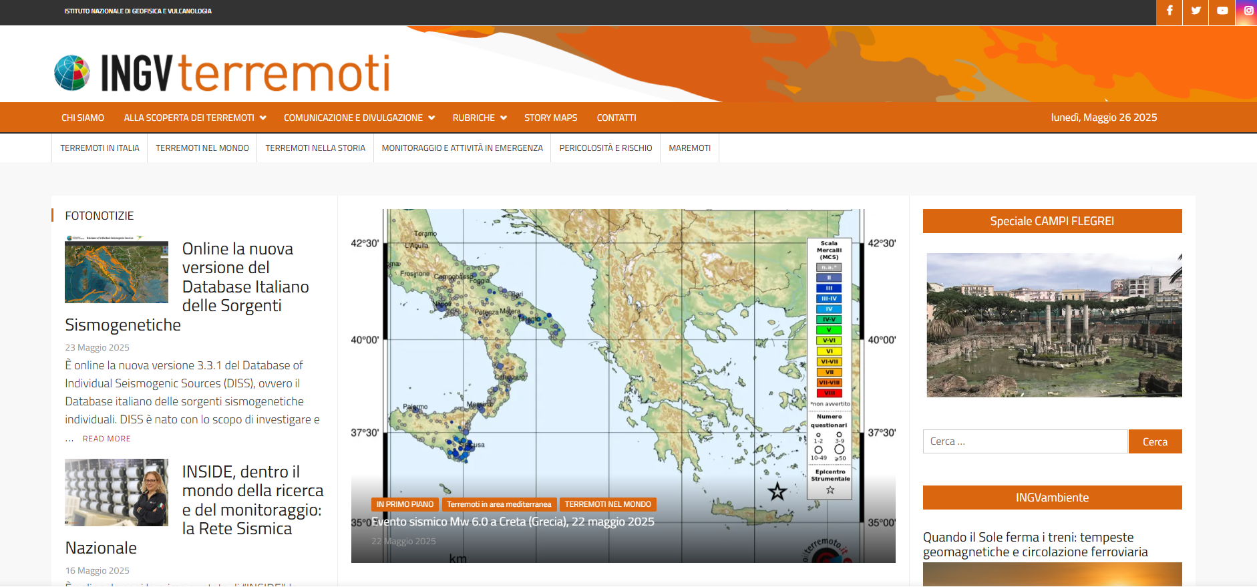
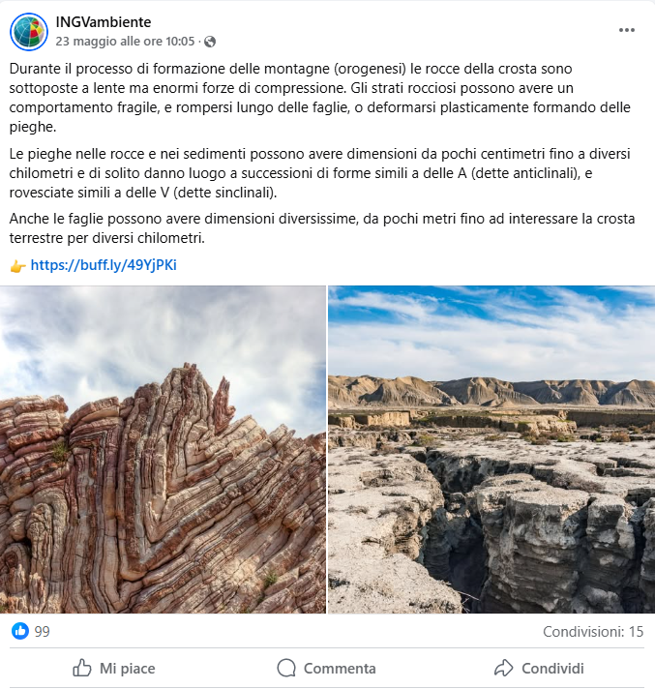
Best practice #4: Media, social e storytelling
Strumenti: YouTube, Instagram, Facebook. Milioni di visualizzazioni
Video divulgativi e dirette da eventi
Materiale divulgativo: libri, manuali, brochure, storymaps

Slide 15
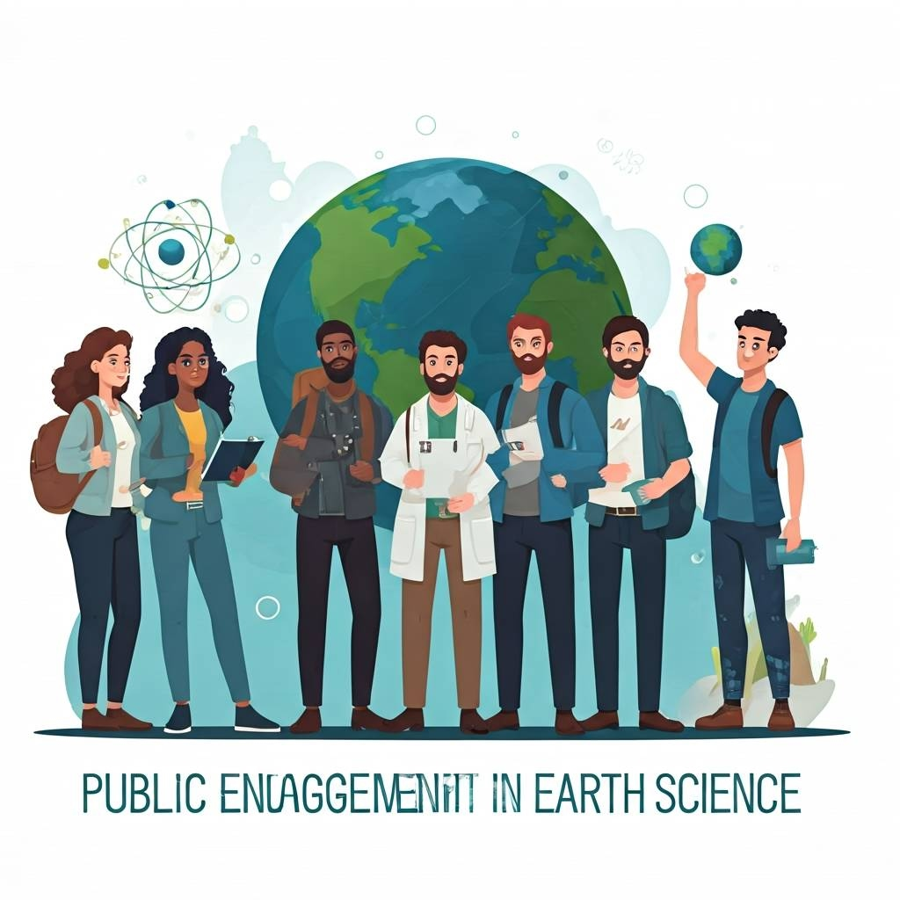
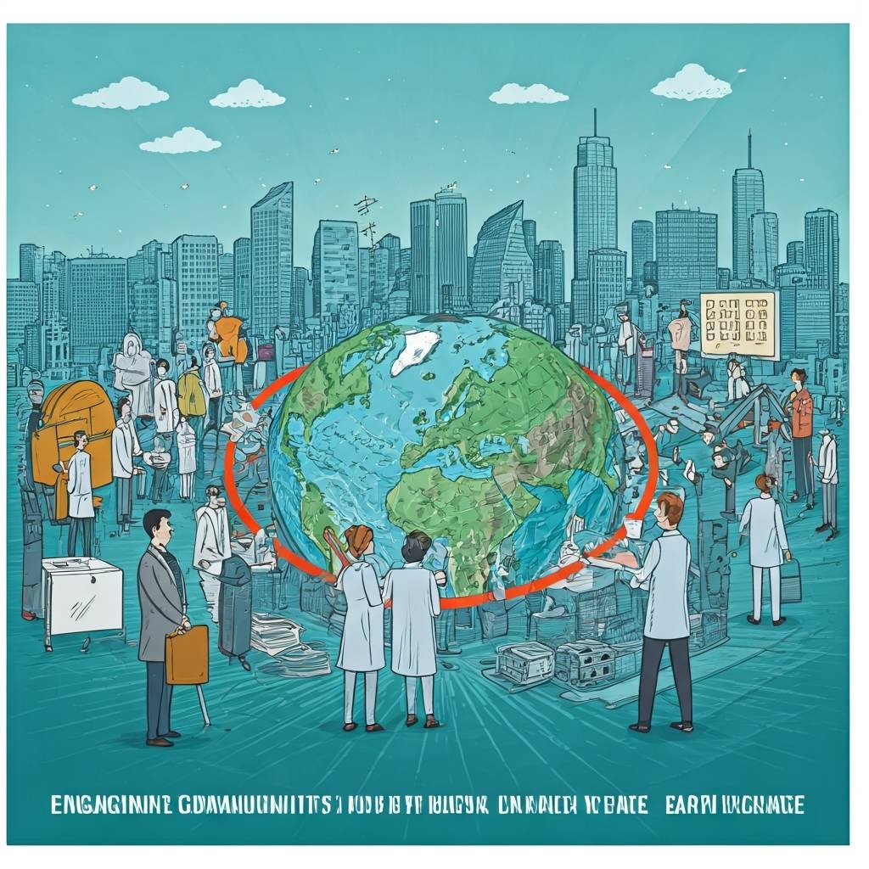
Peculiarità e strategie
MULTIDISCIPLINARITÀ: SCIENZIATI, COMUNICATORI, EDUCATORI
TERRITORIALITÀ:
ATTIVITÀ ADATTATE AI CONTESTI LOCALI
CONTINUITÀ:
PROGRAMMI STRUTTURATI E REPLICABILI

Slide 16
Collaborazioni e progetti nelle attività PE
EU, MUR e Uffici Scolastici, Dipartimento di Protezione Civile e Protezioni Civili regionali, Regioni e Comuni, Enti di ricerca (INFN, INAF, CNR e altri), Università, Musei Scientifici, Associazioni
Locali: Notte(i) dei Ricercatori, PCTO, altri
Nazionali: Io non rischio, Edurisk, Settimana STEM, PLS, Scienzaperta, Parole per la Terra
Internazionali: progetti ricerca (savemedcoast) associazioni scientifiche (IAVCEI)

Slide 17
Costruiamo insieme una rete nazionale di engagement
Condividiamo esperienze tra enti
Progettiamo attività congiunte
Elaboriamo linee guida comuni
Valorizziamo le buone pratiche

